Slide 1
ODBC, JDBC를 이용한 데이터베이스 프로그래밍

Slide 2
ODBC(Open DataBase Connectivity)
ODBC는 마이크로소프트가 만든 데이터베이스에 접근하기 위한 소프트웨어의 표준 규격임
ODBC는 동일한 API를 사용하여 여러 종류의 데이터베이스(MySQL, Oracle, Tibero,등)에 접근, 관리할 수 있도록 기능을 제공함
Application
Connector/ODBC
Database

Slide 3
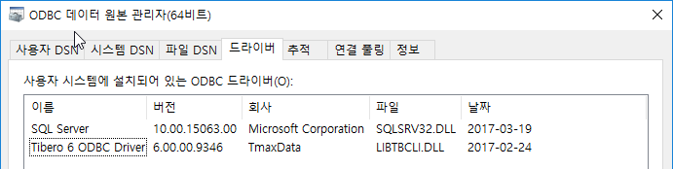
Tibero ODBC 드라이버 확인
Tibero는 설치시에 ODBC Connector를 함께 설치함
  실습에서 설치시 ODBC 64비트를 선택하였음
제어판-관리 도구-ODBC 데이터 원본 관리자(64비트)-드라이버에서 설치된 ODBC 드라이버를 확인 가능함
Tibero 6 ODBC Driver 확인

Slide 4
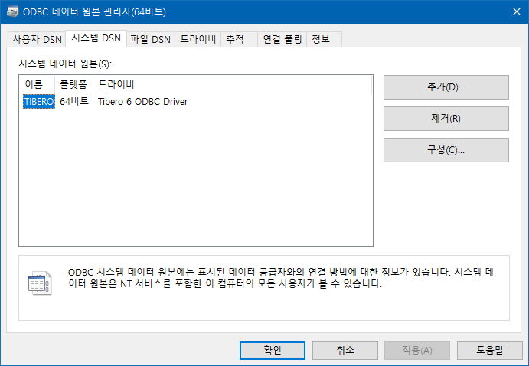
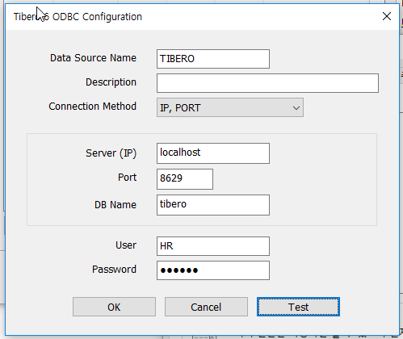
Tibero ODBC Configuration
ODBC를 이용해 데이터베이스를 접근하기 위해서는 ODBC Configuration에 데이터베이스 접속 정보를 입력해야함
제어판-관리 도구-ODBC 데이터 원본(64비트)-시스템 DSN에 데이터베이스 접속 정보를 추가함(접속 정보는 Tibero Admin에서 접속하는 정보와 동일함)
Data Source Name(ODBC_NAME): TIBERO
IP:localhost
port:8629(tibero default port)
DB Name: tibero
User: HR
Password: tibero
Tibero 6 ODBC 추가
Tibero 6 접속 정보를 추가

Slide 5
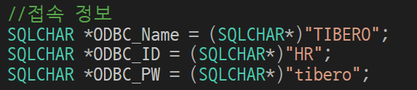
ODBC를 이용한 Tibero 데이터베이스 접속 정보 설정
C++에서는 시스템 DSN에 등록한 ODBC정보를 통해 데이터베이스에 접근하기 위한 API 를 제공하고 있음
앞에서 추가한 ODBC Configuration 정보를 지정하여 C++에서 데이터베이스에 연결이 가능함
  데이터베이스 접속을 위한 테스트 코드: odbc_test_driver.cpp
Tibero 6 ODBC 접속 정보 입력

Slide 6
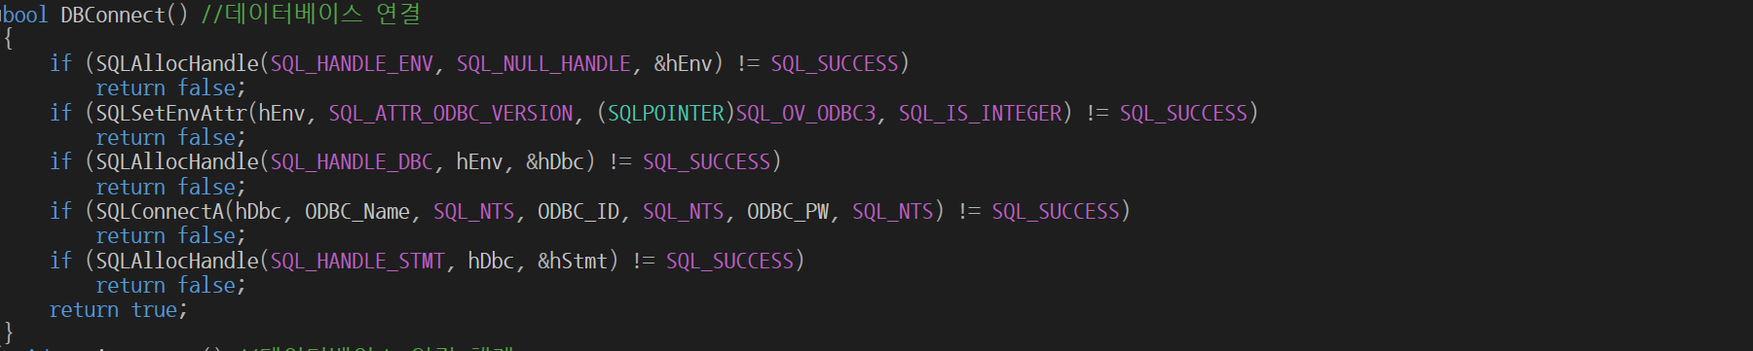
ODBC를 이용한 데이터베이스 연결
ODBC접속을 위한 핸들러를 할당하고 데이터베이스 연결을 수행하는 DBConnect함수를 작성함
ODBC연결을 위한 환경을 관리하기 위한 핸들러 할당
환경 핸들러를 통해 ODBC 버전 정보를 설정한다
데이터베이스 연결을 관리하기 위한 연결 핸들러 할당
데이터베이스 연결
질의를 관리하기위한 Statement핸들러 할당

Slide 7
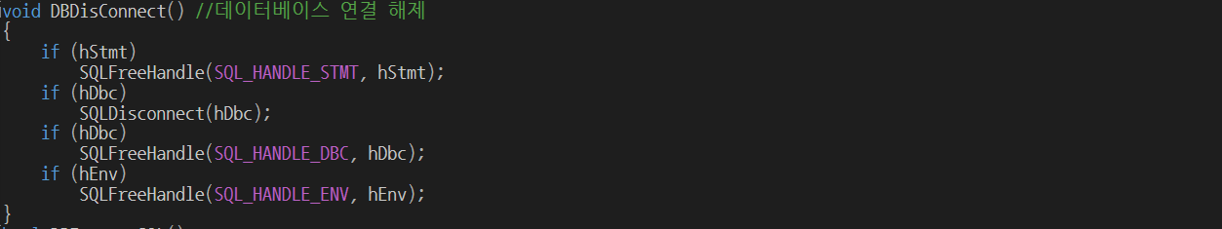
ODBC를 이용한 데이터베이스 연결 해제
ODBC접속 해제를 위한 핸들러를 해제하고 데이터베이스 연결을 종료하는 DBConnect함수를 작성함
Statement핸들러 해제
데이터베이스 연결 종료
데이터베이스 연결 핸들러 해제
데이터베이스 연결 환경 핸들러 해제

Slide 8
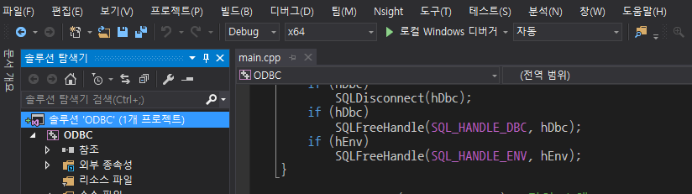
ODBC x64를 위한 비주얼스튜디오 64비트 설정 방법
실습에서 등록한 ODBC는 64비트 환경에서 동작하므로, 빌드 옵션을 수정하여 어플리케이션을 64비트로 빌드하도록 한다.
  32비트 ODBC환경에서는 x86으로 설정한다.
  이 설정을 진행하지 않으면 ODBC접속 정보를 찾지 못함
x86 -> x64

Slide 9

ODBC-질의 방법1
질의 방법1: 최적화 플랜 작성과 질의 수행을 동시에 수행하는 방법
  SQLExecDirectA함수는 주어진 질의를 수행하는 ODBC기반의 질의 수행 함수임
  관리되고 있는 Statement핸들러를 통해 질의를 수행하는 DBExecuteSQL함수를 작성함

Slide 10
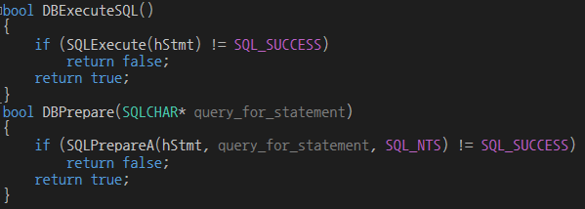

ODBC-질의 방법2
질의 방법2: 최적화 플랜 작성과 질의 수행을 분리하여 수행하는 방법
  데이터베이스는 질의를 최적화된 상태로 수행하기 위한 플랜을 작성함
  처리해야하는 값만 바뀌는 질의는 한번 작성된 최적화 플랜을 재사용하기 위해 ODBC는 SQLPrepareA, SQLExecute함수를 제공함
  SQLPrepareA함수는 플랜을 생성하고, SQLExecute함수는 생성된 플랜을 기반으로 질의를 수행함
쿼리플랜 생성
생성된 플랜을 재사용하여 질의 수행

Slide 11

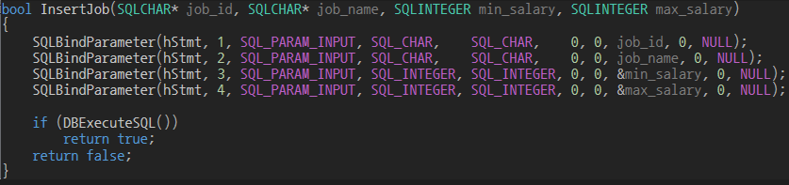
파라미터 바인딩
생성된 쿼리 플랜에 처리하기 위해 다른 값 입력하면서 재사용하기 위해서는 파라미터 바인딩 과정을 수행해야함
쿼리 플랜 작성시에 쿼리에서 값이 변하는 변수를 ?로 표시함(?변수는 매개변수라고 부름)
SQLBindParameter함수는 C++내의 변수와 쿼리의 매개변수를 바인딩 시킴
매개 변수 번호
C++ 데이터
타입
SQL데이터
타입
바인딩 변수 주소

Slide 12
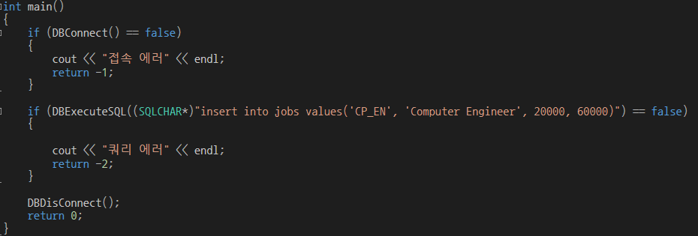
ODBC-Insert, Delete, Update 실습
1. Insert, Delete, Update질의 실습
  Jobs테이블을 복사하여 Jobs_copy테이블을 생성하시오.
    Jobs_copy테이블을 복사하기 전에 Jobs_copy테이블이 존재하는 경우 Drop하고 새로운 Jobs_copy테이블을 생성하시오.
  직업 테이블 Jobs_copy 에 새로운 직업 Computer Engineer에 관한 정보를 INSERT하는 코드를 공부하고, 수행하여 결과를 확인하시오.
    JOB_ID(‘CP_EN’), JOB_TITLE(‘Computer Engineer’), MIN_SALARY(20000), MAX_SALARY(60000)
  동일한 방법으로 직업 테이블 Jobs_copy안의 Computer Engineer의 직업을 DELETE하는 코드를 공부하고, 수행하여 결과를 확인하시오.
  Jobs_copy테이블에서 JOB_TITLE에 ‘Marketing’글자가 있는 직업의 MAX_SALARY를 500증가시키기 위한 질의를 작성하고, 그 결과를 확인하시오.

Slide 13
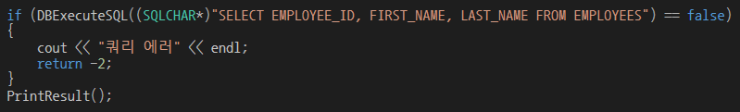
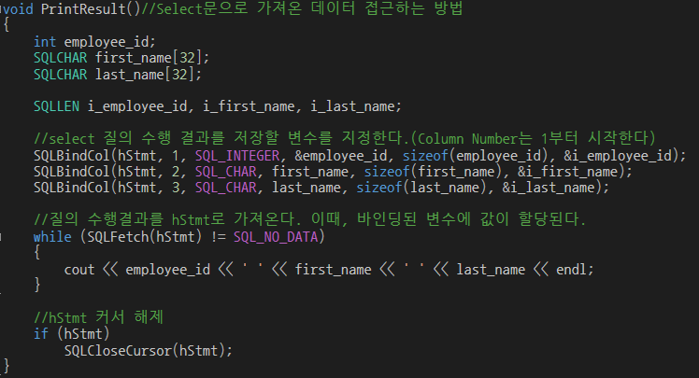
ODBC-Select 실습
데이터베이스에서 수행된 Select질의 결과를 Statement객체에 바인딩된 변수를 통해 질의 결과를 확인할 수 있음
  SQLBindCol함수를 통해 수행된 질의 결과의 컬럼과 변수를 바인딩할 수 있음
    SQLBindCol(Statement핸들, 컬럼 번호, C++ 데이터 타입, 결과를 받을 버퍼 포인터(바인딩 변수), 버퍼 크기, 버퍼에 저장된 데이터의 길이)
  SQLFetch는 수행한 질의의 결과의 커서를 다음 레코드로 이동시킴
주어진 예제는 EMPLOYEES테이블에서 EMPLOYEE_ID, FIRST_NAME, LAST_NAME을 가져오는 질의를 수행하고, C++내의 바인딩된 변수를 통해 결과를 출력하는 예제임
int employee_id
SLQCHAR first_name[32]
SLQCHAR last_name[32]
SQLBindCol(StatementHandler, column number, binding var type, binding buffer pointer, buffer size, data len)
Column1 (EMPLOYEE_ID) | Column2 (FIRST_NAME) | Column3 (LAST_NAME)
191 | Randall | Perkins
136 | Hazel | Philtanker
114 | Den | Raphaely
. | . | .
hStmt 커서

Slide 14
ODBC-Select 실습
2. 아래 3,4번에서 요구되는 테이블을 식별하고, 각 테이블을 복사한 테이블을 생성하시오.
  기존에 복사된 테이블이 존재하는 경우 Drop하고 새로운 복제 테이블을 생성하시오.
  아래 실습은 복사된 테이블에서 진행하시오.
3. 각 나라에 속한 사원들의 급여의 총 합을 기준으로 나라 이름을 정렬하여 출력하시오.
4. 급여(SALARY)가 10,000이상인 사원들의 종합 급여가 가장 높은 부서 2곳의 부서 이름(DEPARTMENT_NAME)과 속한 나라의 이름(CONTRY_NAME)을 출력하시오.

Slide 15
프로젝트 실습
5. ODBC를 이용한 사원 관리 프로그램을 작성하시오
  사원 관리 프로그램은 다음과 같은 기능을 포함한다.
    사원 조회 기능
      FIRST_NAME을 이용한 사원 조회 기능
      LAST_NAME을 이용한 사원 조회 기능
      이름(FIRST_NAME 혹은 LAST_NAME)에 특정 문자가 포함된 사원 조회 기능
      부서의 이름을 기준으로 부서 소속의 사원 조회 기능
      특정 부서에서 가장 적은 급여의 사원 3명과 가장 많은 급여의 3명을 조회하는 기능
    사원 정보 수정(EMPLOYEE_ID를 입력받고, 해당하는 사원의 정보를 수정)
      사원의 SALARY의 변경하는 기능
      사원의 부서 이동
      사원의 핸드폰 번호 수정

Slide 16
오라클 테이블 복원 방법
실습을 진행하는 과정에서 복제된 테이블이 아닌 원본 테이블에 데이터를 삽입, 삭제, 업데이트한 경우에는 변경된 원본 테이블을 drop하고 새롭게 impor해야한다.
오라클 테이블은 테이블간 reference관계로부터 drop명령이 수행되지 않는다.
강제적으로 테이블을 drop하기 위해 강제 옵션을 추가하여 테이블을 drop한다.
  강제적으로 테이블을 drop하는 명령: DROP TABLE [TABLE_NAME] CASCADE CONSTRAINTS PURGE;
    예제: DROP TABLE DEPARTMENTS CASCADE CONSTRAINTS PURGE;
오라클 테이블(DBData.dat파일)을 TbAdmin의 Tool-import-Full DB(혹은 특정 테이블 선택)을 통해 다시 데이터를 import한다.

Slide 17
JDBC(Java Database Connectivity)
JDBC는 자바에서 데이터베이스에 접속할 수 있도록 하는 자바 API임
자바 어플리케이션에 내장되어 데이터베이스에 접근을 지원함
JAVA Application
JDBC
Database

Slide 18
Tibero JDBC 위치
JDBC를 이용한 질의를 위해서는 Tibero JDBC를 어플리케이션에 추가하기 위한 작업이 필요함
Tibero는 설치시 JDBC파일을 함께 설치하는데 “$TB_HOME/client/lib/jar” 경로에 위치함
  기본 경로 설치시: C:\TmaxData\tibero6\client\lib\jar에 위치함
  Tibero JDBC 파일: tibero6-jdbc.jar

Slide 19
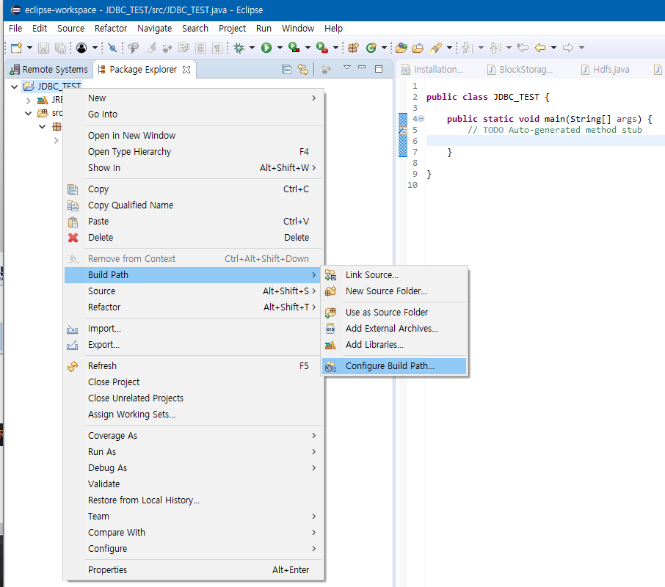
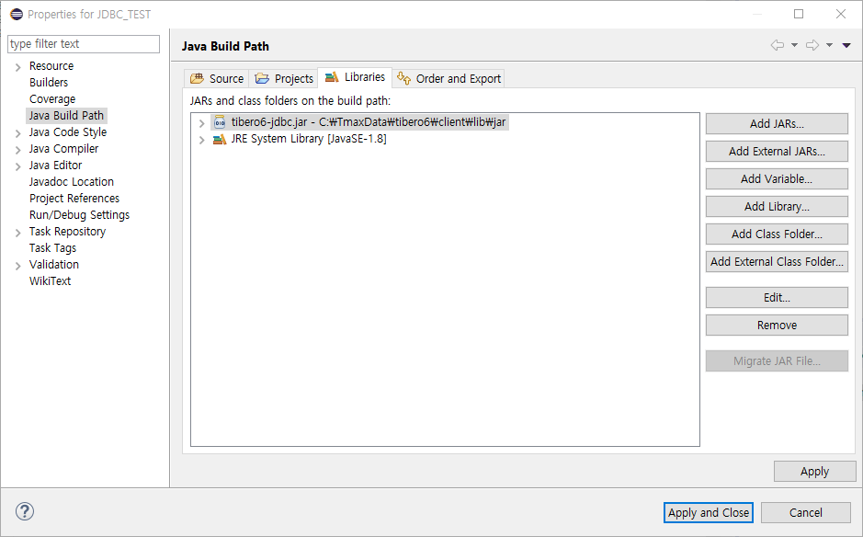
Tibero JDBC 추가 방법
Eclipse에서는 Build Path-Configure Build Path-Libraries-Add External JARs에서 Tibero JDBC를 추가할 수 있음
1.자바 프로젝트 우클릭
4. Libraries 탭
5. Add External JARs
2.Build Path
6. Tibero JDBC 확인
3.Configure Build Path

Slide 20
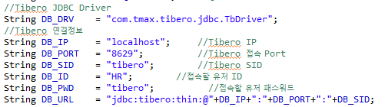

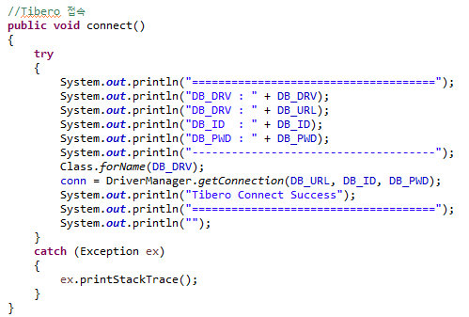
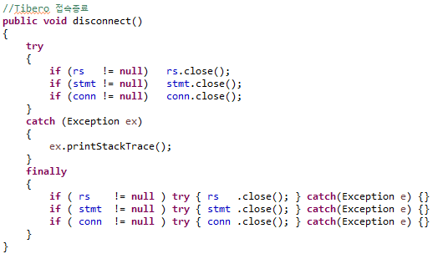
JDBC를 이용한 Tibero 데이터베이스 접속 방법
JDBC접속을 위한 정보들을 입력하여 Tibero 데이터베이스에 접속 가능함

Slide 21
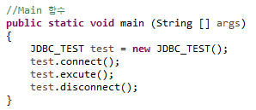
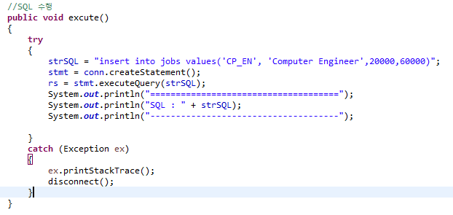
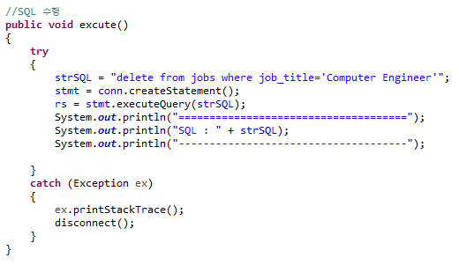
JDBC-Insert, Delete 예제
statemen객체의 executeQuery함수를 통해 원하는 질의를 수행할 수 있음
JDBC객체 생성
데이터베이스 연결
쿼리 수행
데이터베이스 연결 해제
JDBC관련 변수
Statement 생성
쿼리 수행
JDBC를 이용한 INSERT문
JDBC를 이용한 Delete문

Slide 22
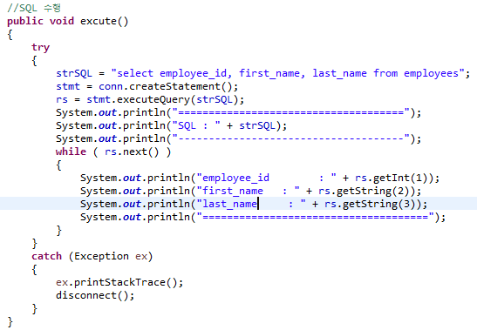
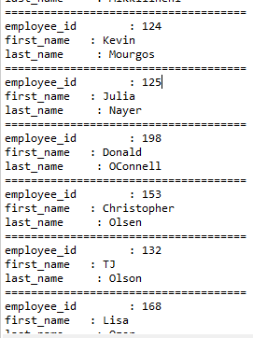
JDBC-Select 예제
ResultSet객체의 함수(getInt, getString)를 통해 현재 레코드의 Column값을 확인할 수 있음
  next()함수를 통해 다음 레코드 값을 가져옴
JDBC를 이용한 Select문과 질의 결과 출력

